Slide 1

神经网络
模拟人脑神经网络以期实现人工智能的机器学习知识

Slide 3
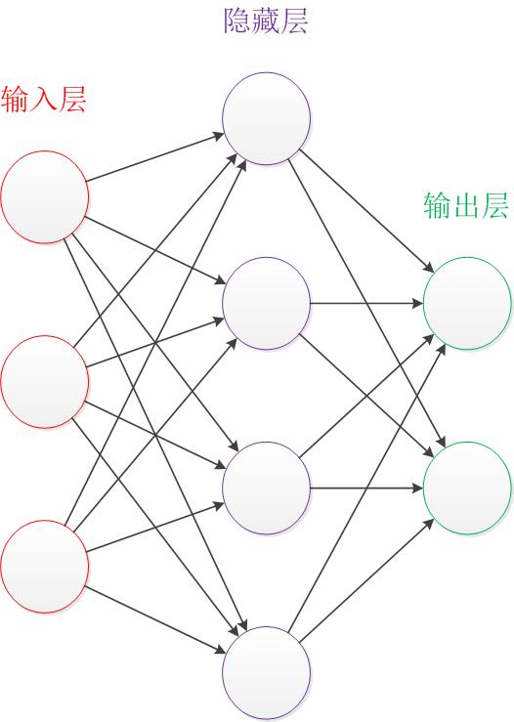
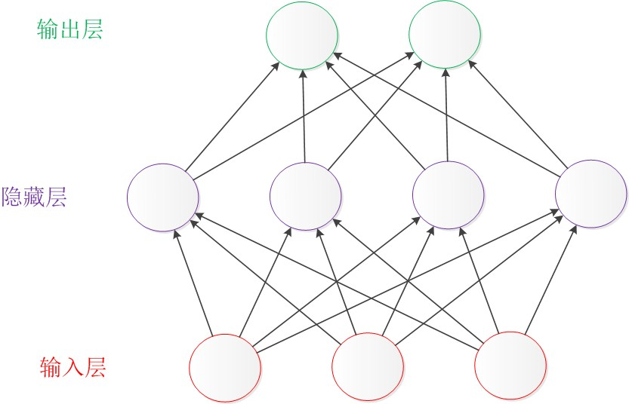
经典的神经网络

Slide 4
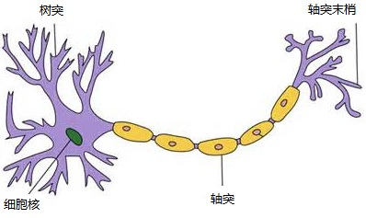
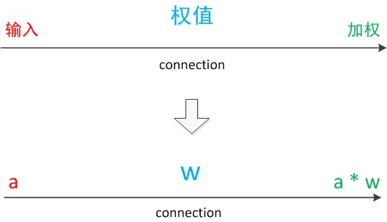
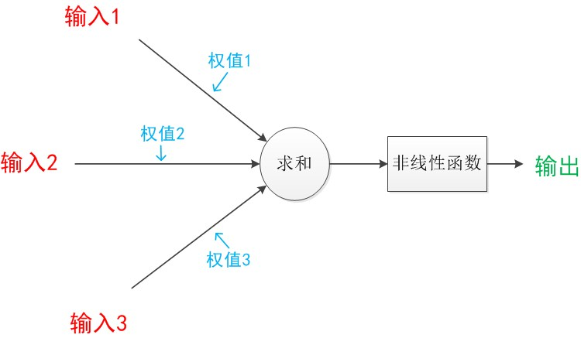

Slide 5
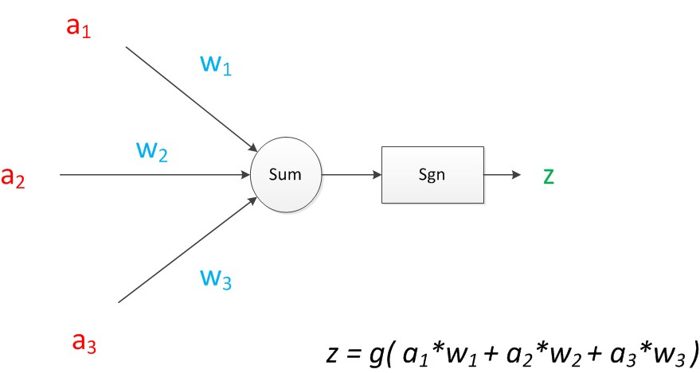
z是在输入和权值的线性加权和叠加了一个函数g的值

Slide 6
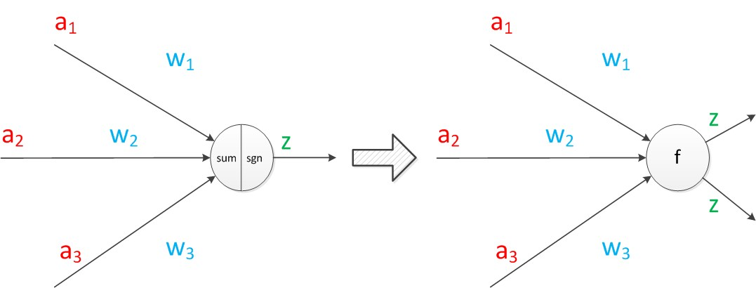
首先将sum函数与sgn函数合并到一个圆圈里，代表神经元的内部计算。其次，把输入a与输出z写到连接线的左上方，便于后面画复杂的网络。最后说明，一个神经元可以引出多个代表输出的有向箭头，但值都是一样的。
当我们用“神经元”组成网络以后，描述网络中的某个“神经元”时，我们更多地会用“单元”（unit）来指代。同时由于神经网络的表现形式是一个有向图，有时也会用“节点”（node）来表达同样的意思。

Slide 7
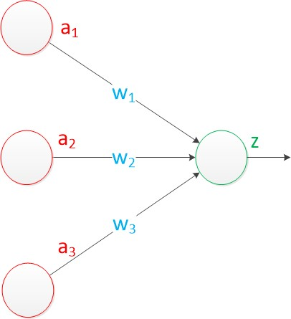
单层神经网络——感知器（perceptron）
在原来MP模型的“输入”位置添加神经元节点，标志其为“输入单元”。

Slide 8
在“感知器”中，有两个层次。分别是输入层和输出层。输入层里的“输入单元”只负责传输数据，不做计算。输出层里的“输出单元”则需要对前面一层的输入进行计算。
我们把需要计算的层次称之为“计算层”，并把拥有一个计算层的网络称之为“单层神经网络”。有一些文献会按照网络拥有的层数来命名，例如把“感知器”称为两层神经网络。

Slide 9
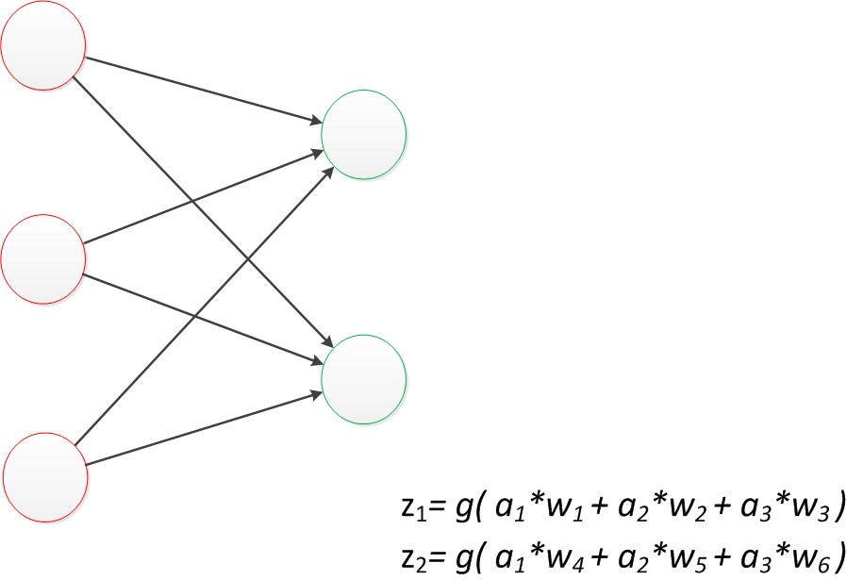
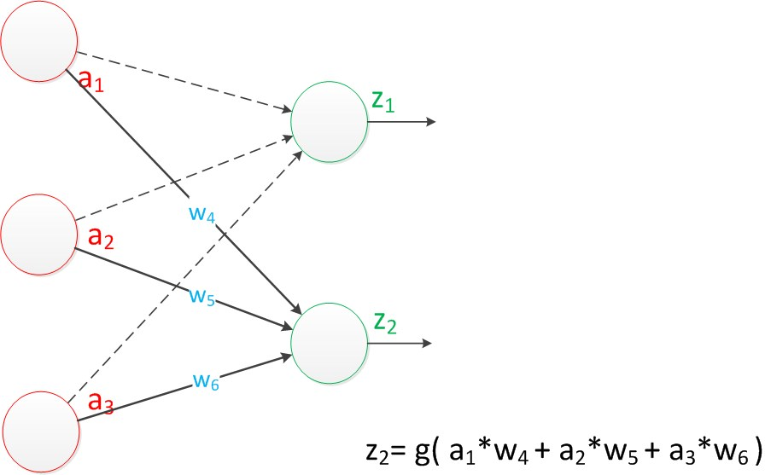
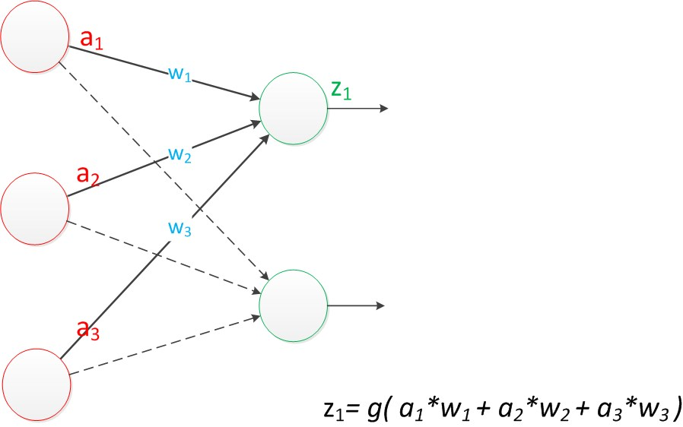
假如我们要预测的目标不再是一个值，而是一个向量，例如[2,3]。那么可以在输出层再增加一个“输出单元”。

Slide 10
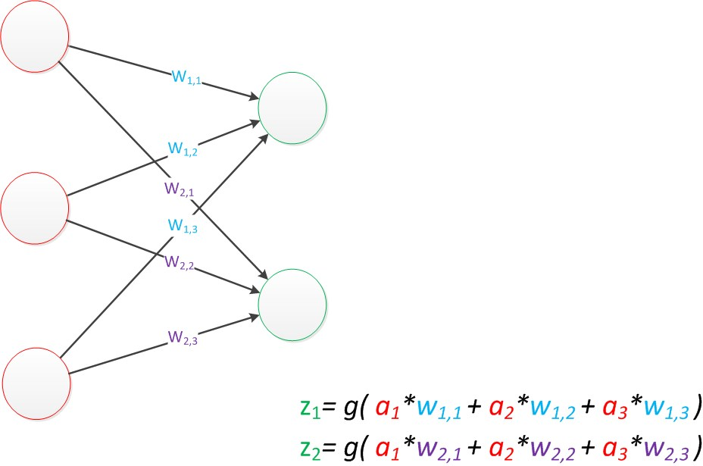
改用二维的下标，用w_{x,y}来表达一个权值。下标中的x代表后一层神经元的序号，而y代表前一层神经元的序号（序号的顺序从上到下）——Andrew Ng(吴恩达)。
线性代数方程组

Slide 11
输入的变量是[a1，a2，a3]^{T}（代表由a1，a2，a3组成的列向量），用向量a来表示。方程的左边是[z1，z2]^{T}，用向量z来表示。系数则是矩阵W（2行3列的矩阵，排列形式与公式中的一样）。
g(W * a) = z
sgn函数

Slide 12
决策面
单层神经网络

Slide 13
Minsky在1969年出版了一本叫《Perceptron》的书，里面用详细的数学证明了感知器的弱点，尤其是感知器对XOR（异或）这样的简单分类任务都无法解决。
但是当增加一个计算层以后，两层神经网络不仅可以解决异或问题，而且具有非常好的非线性分类效果。不过两层神经网络的计算是一个问题，没有一个较好的解法。
1986年，Rumelhar和Hinton等人提出了反向传播（Backpropagation，BP）算法，解决了两层神经网络所需要的复杂计算量问题，从而带动了业界使用两层神经网络研究的热潮。
两层神经网络，除了输入层，输出层，还加入了一个中间层，即，两层神经网络含有两个计算层
.矩阵权值增加到了两个:ω¹ω²
a_{x}^{y}代表第y层的第x个节点.

Slide 16
使用向量和矩阵来表示层次中的变量：
使用矩阵表示：
g(W⁽¹⁾ * a⁽¹⁾) = a⁽²⁾
g(W⁽²⁾ * a⁽²⁾) = z

Slide 17
在这些节点中，还有默认存在一个偏置单元，它的本质是存储单元，且值永远
为1.偏置单元与后一层的所有节点都有连接，前一层不会有任何一个节点指向它。
参数设为向量b.
矩阵运算：
g(W⁽¹⁾ * a⁽¹⁾ + b⁽¹⁾) = a⁽²⁾
g(W⁽²⁾ * a⁽²⁾ + b⁽²⁾) = z

Slide 18
两层神经网络中，我们不再使用sgn函数作为函数g，而是使用平滑函数sigmoid作为函数g。我们把函数g也称作激活函数（active function）
神经网络的本质就是通过参数与激活函数来拟合特征与目标之间的真实函数关系。

Slide 19
理论证明，两层神经网络可以无限逼近任意连续函数。

Slide 20
从输入层到隐藏层时，数据发生了空间变换。
两层神经网络可以做非线性分类的关键—隐藏层。

Slide 22
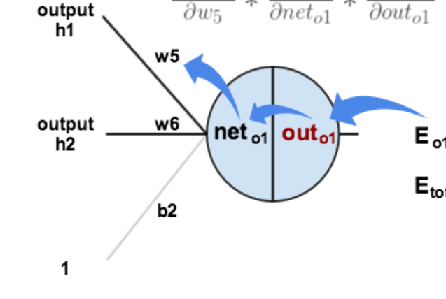
训练：损失函数，反向传播（BP）
链式法则求导

